Slide 1

Car fleet management
Толга Рейхан Зюреф XIIa клас

Slide 2
Цел на проекта
Да улесни управлението на разходите по служебни автомобили
Централизирано въвеждане, следене и анализ на данни
Полезен за фирми с голям автопарк

Slide 3
Решавани проблеми
Избягване на ръчни таблици и дублиране на информация
Проследяемост на разходите
Повишаване на отчетността и контрола

Slide 4
Използвани технологии за реализация
ASP.NET MVC (.NET 8)
Entity Framework Core
Microsoft SQL Server
HTML, CSS, Bootstrap
C#, LINQ
Microsoft Identity

Slide 5
Архитектура на приложението
Архитектурата, използвана при създаването на приложението е MVC (model-view-controller)
Model (Модел):
Представлява данните и бизнес логиката на приложението
Отговаря за връзката с базата данни
View (Изглед):
Отговаря за визуализацията на информацията към потребителя
Изграден с Razor (CSHTML), HTML и CSS
Controller (Контролер):
Обработва входящите заявки, управлява логиката и избира кой изглед да се покаже
Свързва View и Model

Slide 6
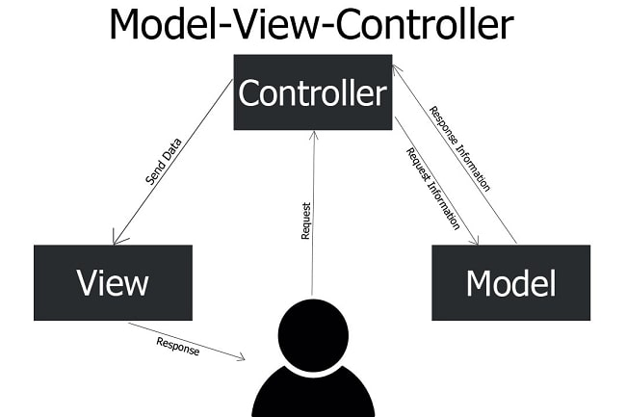
Работен процес на приложението
Работен процес на MVC:
Потребителят изпраща заявка (например натиска бутон).
Контролерът я приема, обработва я и решава какво да прави.
Контролерът използва модел, за да вземе или запише данни.
Данните се изпращат към изглед (View).
Изгледът показва резултата на потребителя.

Slide 7
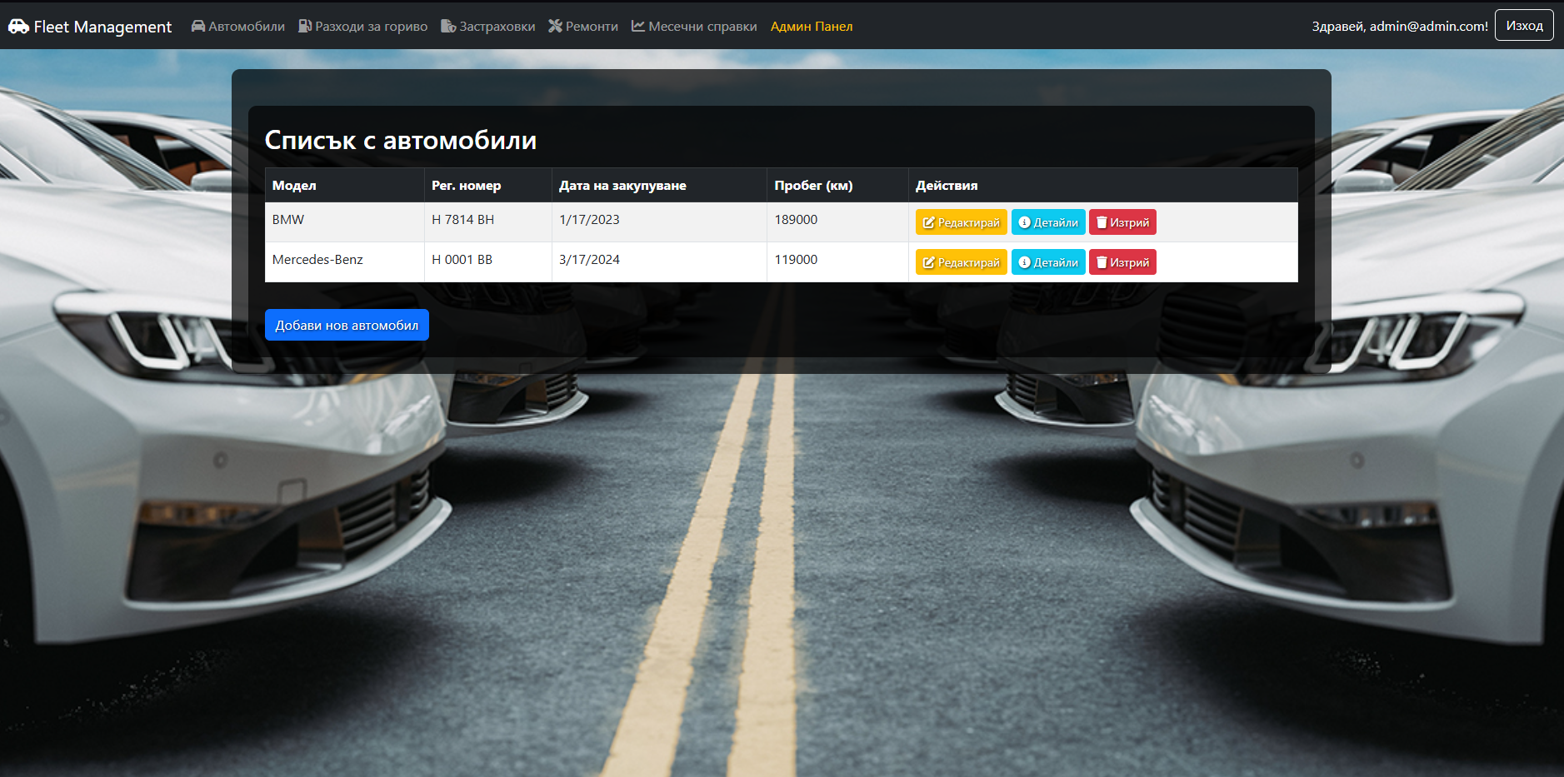
Функционалности на приложението
Лесно могат да бъдат добавяни, изтривани или редактирани автомобили от списъка.

Slide 8
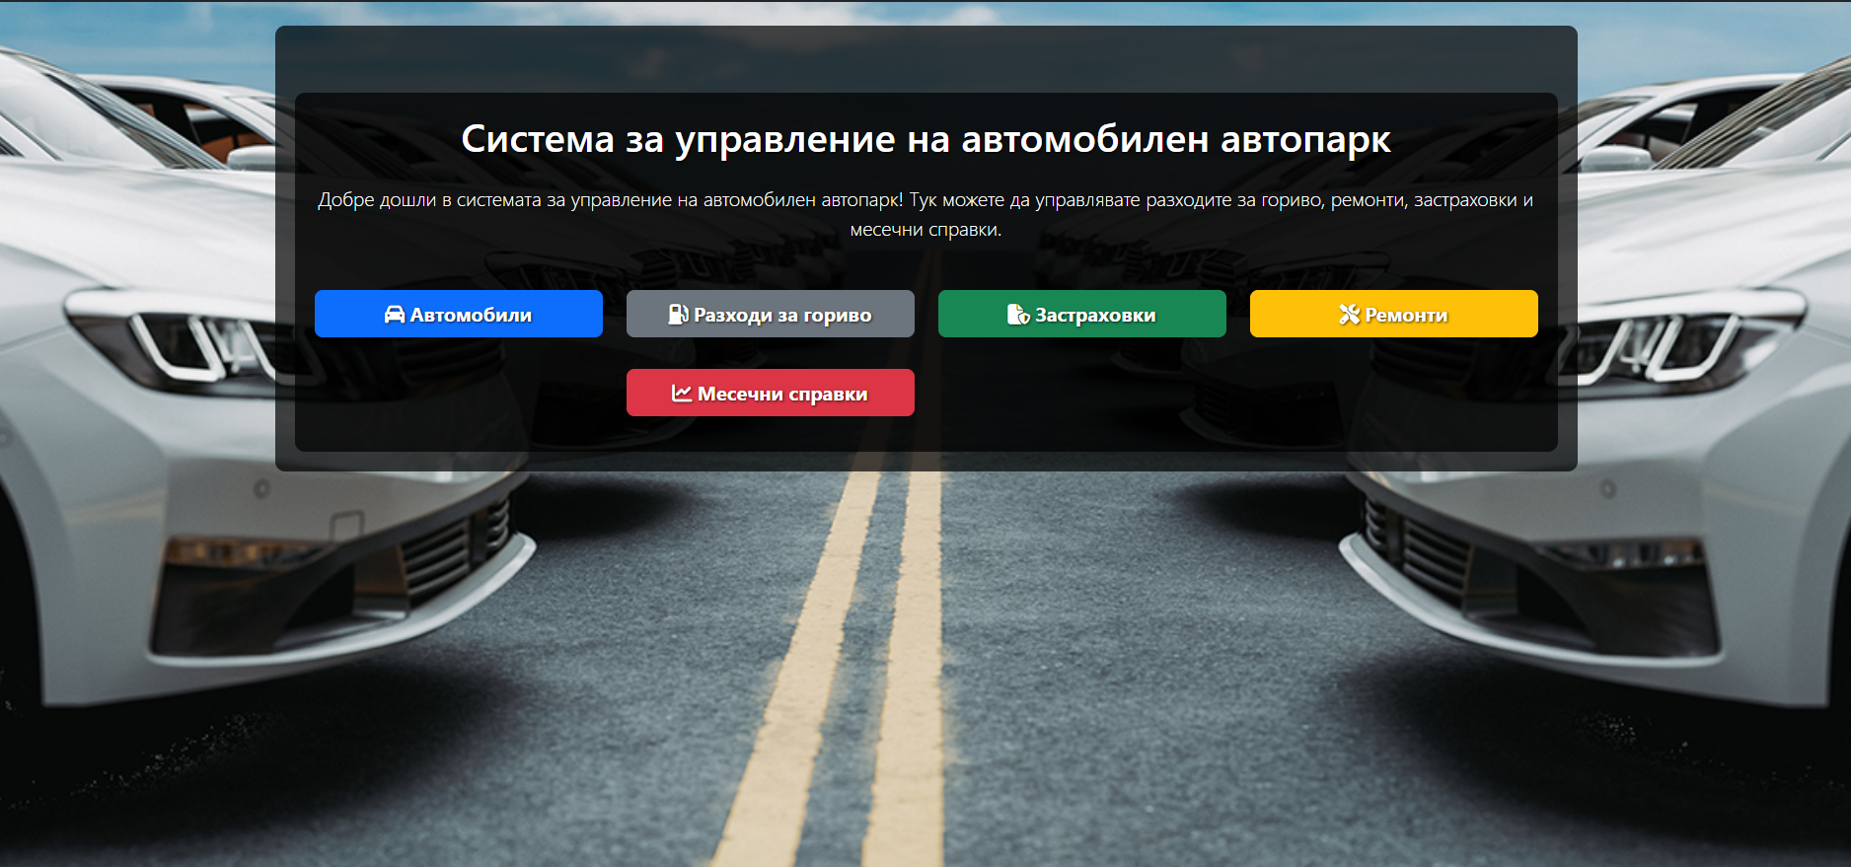
Функционалности на приложението
Могат да бъдат добавяни, редактирани или изтривани различни видове разходи по автомобилите, като разходи по ремонти, гориво, застраховки.

Slide 9
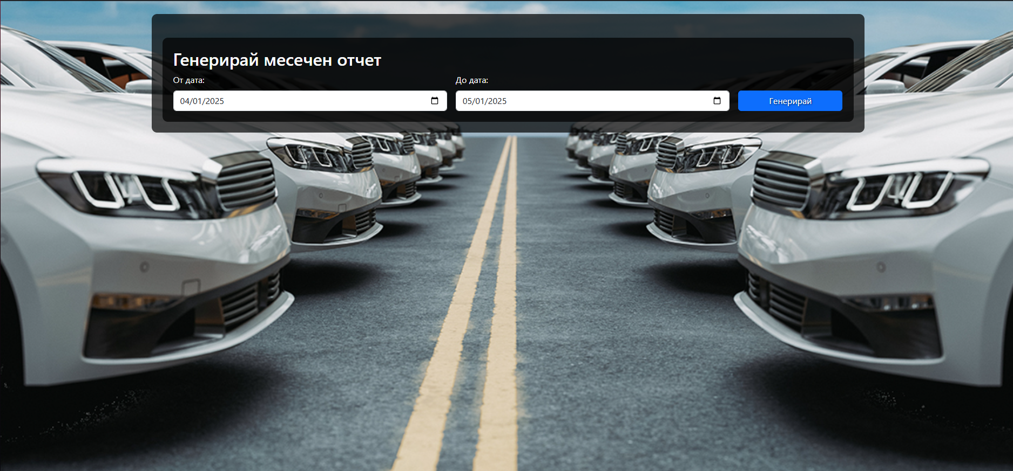
Функционалности на приложението
С два клика може да бъде генериран отчет с всички разходи между две дати.

Slide 10
Заключение
Проектът демонстрира как с помощта на съвременни технологии и добра архитектура може да бъде създадено практично и ефективно уеб приложение за реален проблем – управлението на автомобилен автопарк.
Системата предлага ясно разделение на отговорностите чрез MVC архитектура, лесна работа с данни благодарение на Entity Framework и удобен потребителски интерфейс. Чрез функционалности като регистрация на разходи, месечни справки и администраторски контрол, приложението отговаря на нуждите както на малки фирми, така и на по-големи организации.

